Slide 1
GRIDLAB-D GUI PROTOTYP 1
Zespół
Marcin Jędrzejczyk
Paweł Ogorzały
Aleksandra Pierzchała

Slide 2
GridLAB-D
GridLAB-D jest rozbudowanym narzędziem służącym do przeprowadzania symulacji działania sieci elektrycznych i energetycznych.
Pozwala użytkownikowi zaprojektować połączenia pomiędzy różnego rodzaju urządzeniami.
http://www.gridlabd.org/

Slide 3
Korzystanie z GridLAB-D
Napisanie skryptu
Uruchomienie go w konsoli
Samodzielne analizowanie powstałego pliku .csv

Slide 4
Problemy z GridLAB
Wymaga dobrej znajomości dokumentacji, wiki, języka
Tworzenie sieci jest niewygodne, czasochłonne
Łatwo popełnić błędy
Plik wynikowy jest mało czytelny, wymaga osobnego opracowania przez użytkownika

Slide 5
Co daje interfejs graficzny?
Użytkownik nie ma styczności z kodem; kod generuje się automatycznie
Tworzenie sieci jest prostsze, szybsze i łatwe do zrozumienia przez niedoświadczonego użytkownika
Pozbawia konieczności korzystania z konsoli
Jednym przyciskiem generuje łatwe w analizie wykresy

Slide 6
Nasze GUI

Slide 7
Uruchamianie aplikacji
Z użuciem kodu źródłowego: kompilujemy klasę GridalbGUI.java
Deskopowo: uruchamiamy aplikację gridlabdGUI.jar

Slide 8
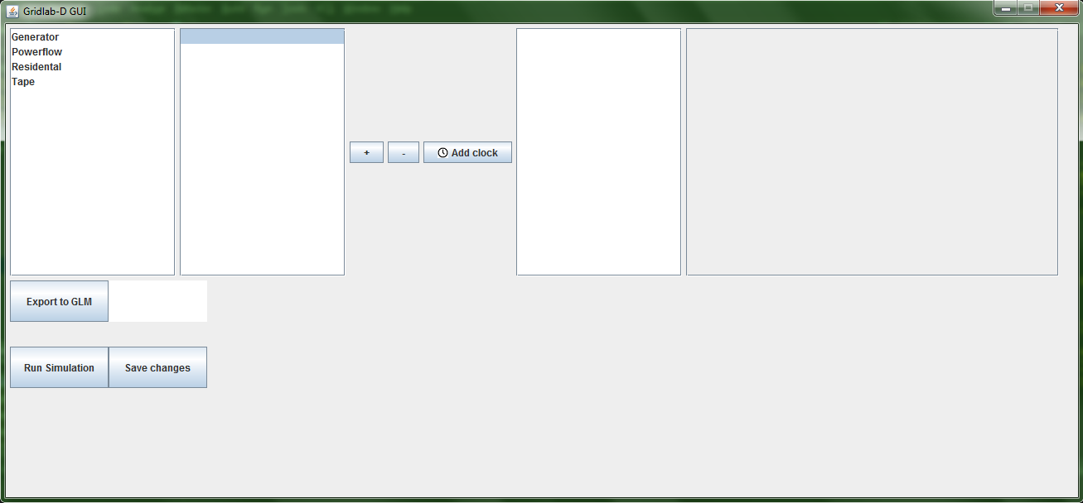
Główny ekran

Slide 9
Funkcjonalność

Slide 10
Schemat dodawania obiektu do modelu:
Wybierz z pierwszej od lewej listy (będziemy ją nazywać listą 1) moduł, z którego obiekt chcesz dodać.
Z listy 2 wybierz typ obiektu.
Naciśnij przycisk z symbolem „+”, aby dodać obiekt wybranego typu do listy 3.
Źle wybrany obiekt można usunąć przyciskiem „-”.

Slide 11
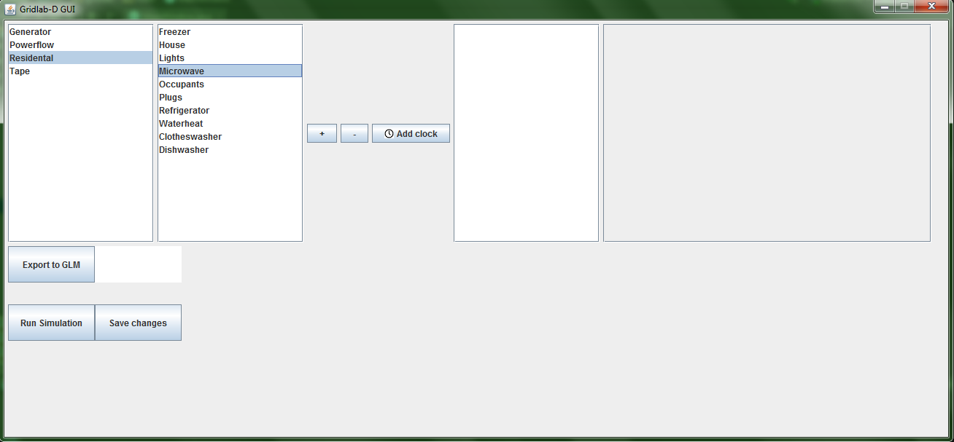

Slide 12


Slide 13


Slide 14
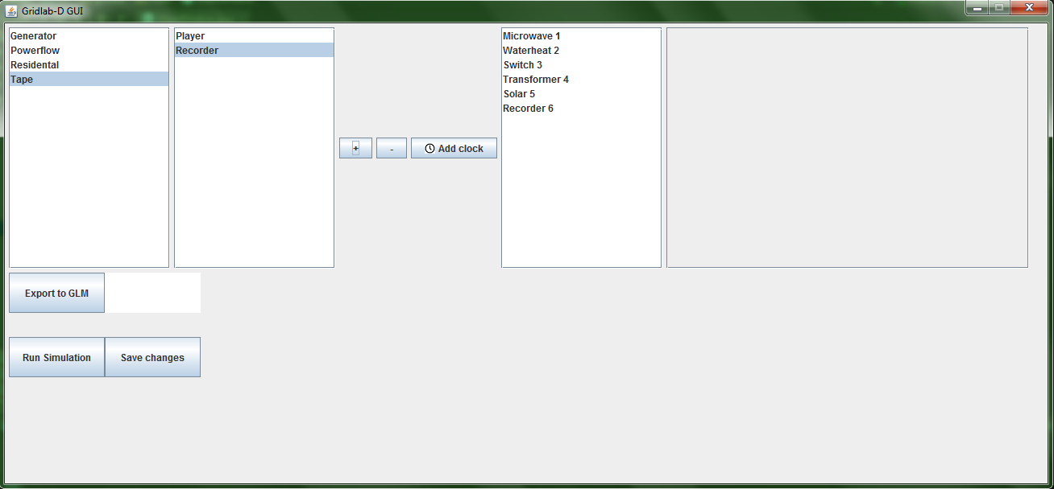

Slide 15
Zmienianie właściwości obiektu
Wybieramy obiekt, którego właściwości chcemy zmienić.
Pojawia się panel właściwości obiektu.
Po zmianie właściwości należy zapisać je w obiekcie poprzez naciśnięcie przycisku „Save changes”.

Slide 16
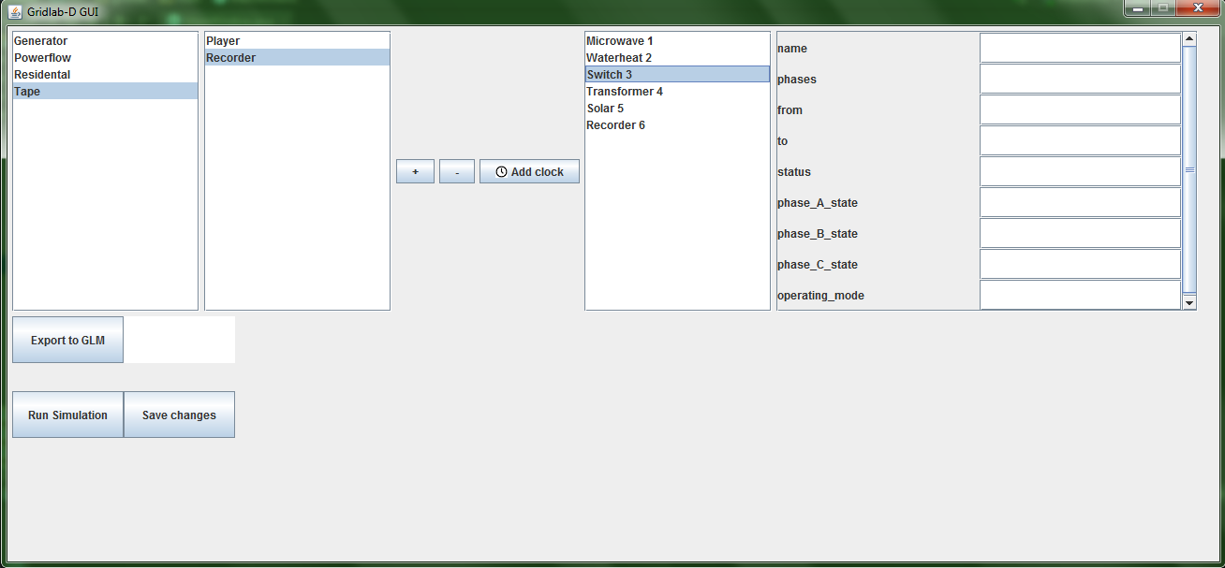

Slide 17
Generowanie pliku .glm
Przycisk „Export to GLM” generuje, na podstawie naszego modelu, plik .glm o nazwie podanej w polu tekstowym obok przycisku.

Slide 18
Uruchamianie skryptu
Nasze GUI daje możliwość uruchamiania wygenerowanego pliku .glm z poziomu aplikacji przez przycisk „Run simulation”.
Pole tekstowe na dole okna przeznaczone jest na wyświetlenie odpowiedzi konsoli na uruchomienie podanego pliku.

Slide 19
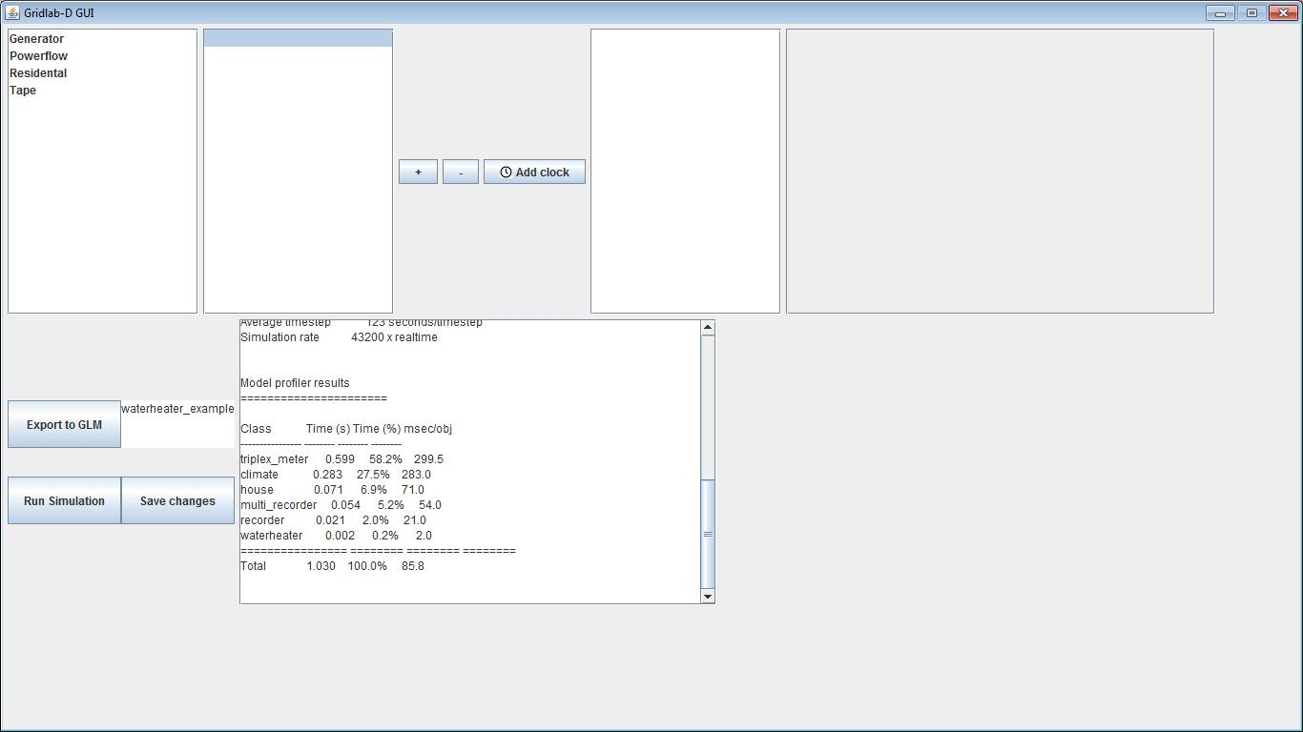
Output

Slide 20
Co dalej?

Slide 21
Kontynuacja projektu
Poprawienie błędów w dotychczasowym kodzie, wprowadzenie ewentualnych modyfikacji i ulepszeń;
Dodanie obsługi opcji scheduler;
Wyświetlanie plików wynikowych;
Rozpoczęcie testów automatycznych.

